Slide 1

08 - Image Enhancement
(Bagian 1)
IF4073 Pemrosesan Citra Digital
Oleh: Dr. Rinaldi
Program Studi Teknik Informatika
Sekolah Teknik Elektro dan Informatika
Institut Teknologi Bandung
2025

Slide 2
Image Enhancement
Image enhancement = perbaikan kualitas citra agar tampak lebih baik
Tujuan: memperoleh citra yang lebih sesuai digunakan untuk aplikasi lebih lanjut (missal untuk mengenali objek di dalam citra).
Merupakan satu proses awal (preprocessing) di dalam computer vision
Mengapa memerlukan image enhancement?
- citra sering mengandung derau (noise)
- citra terlihat terlalu terang/gelap, citra kurang tajam, kabur (blur)
- ada cacat saat akuisisi citra disebabkan oleh:
lensa: object blurring atau background blurring
objek bergerak/kamera bergerak: motion blurring
- Distorsi geometrik disebabkan oleh lensa atau sudut pengambilan gambar

Slide 3
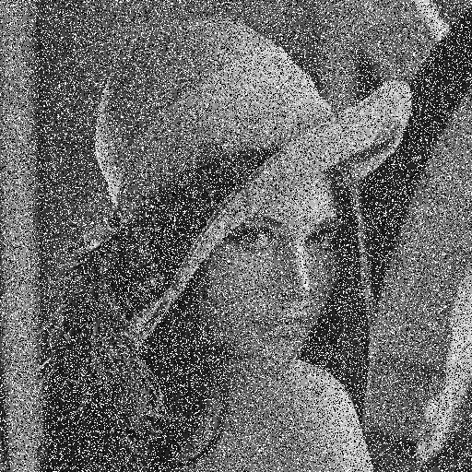
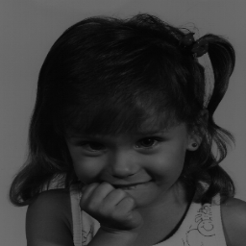
Noisy image
Citra dengan kontras terlalu gelap
Motion blur

Slide 4
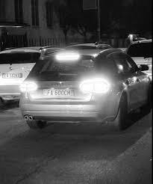
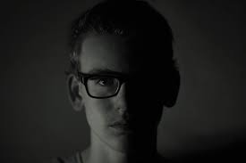
Dark face image for recognition
Blur vehicle plate number

Slide 5
Berdasarkan ranah (domain) operasinya, metode-metode untuk perbaikan kualitas citra dapat dikelompokkan menjadi dua kategori:
1. Image enhancement dalam ranah spasial
2. Image enhancement dalam ranah frekuensi
Spatial Domain
Frequency Domain (misalnya menggunakan Fourier Transform)
Sumber gambar: Image Fitering, CS485/685 Computer Vision, Prof. George Bebis

Slide 6
Metode-metode image enhancement dalam ranah spasial dilakukan dengan memanipulasi secara langsung pixel-pixel di dalam citra.
Metode-metode image enhancement dalam ranah frekuensi dilakukan dengan mengubah citra terlebih dahulu dari ranah spasial ke ranah frekuensi, baru kemudian memanipulasi nilai-nilai frekuens tersebut.
Masing-masing ranah operasi digunakan untuk tujuan spesifik, karena tidak semua perbaikan citra dapat dilakukan dalam ranah spasial.
Materi di dalam PPT ini membahas metode-metode image enhancement dalam ranah spasial terlebih dahulu.

Slide 7
Image Enhancement dalam Ranah Spasial
Misalkan:
  f(x,y) : citra input
  g(x,y) : citra output
  T adalah operator terhadap f
  Metode pemrosesan citra dalam ranah spasial dinyatakan sebagai:
  g(x,y) = T [ f(x,y) ]
  T bisa beroperasi pada satu pixel, sekelompok pixel bertetangga, atau keseluruhan pixel di dalam citra.
  Jadi, metode dalam ranah spasial dapat dilakukan pada aras titik (pixel), aras lokal, dan aras global.

Slide 8
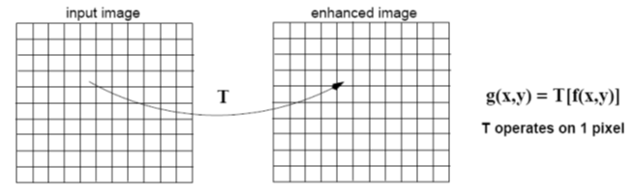
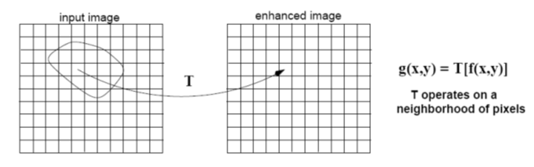
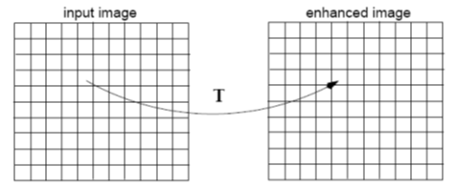
Aras titik
Aras lokal
Aras global
g(x,y) = T[f(x,y)]
T operates on
entire of pixels

Slide 9
Operasi-operasi yang termasuk ke dalam perbaikan kualitas citra:
Pengubahan kecerahan gambar (image brightening)
Citra negatif (image negatives)
Peregangan kontras (contrast stretching)
Pengubahan histogram citra.
Pelembutan citra (image smoothing)
Penajaman citra (image sharpening)
Perbaikan distorsi geometrik
Dll
Operasi perbaikan kualitas citra dapat dilakukan dalam aras titik, aras lokal, atau aras global, bergantung pada metodenya.

Slide 10
Pemrosesan dalam aras titik (pixel wise)
  g(x,y) = T [ f(x,y) ]
T hanya beroperasi pada pixel tunggal
T adalah fungsi transformasi nilai grayscale, sehingga ditulis:
s = T(r)
r : variabel yang menyatakan nilai grayscale f(x,y)
s : variabel yang menyatakan nilai grayscale g(x,y)
s
s = T(r)
L - 1
L - 1
r
L = 256: pada citra grayscale 8-bit

Slide 11
Contoh-contoh image enhancement dalam aras titik:
Mencerahkan citra (image brightening)
Menegatifkan citra (image negatives)
Peregangan kontras (contrast stretching)
Gamma correction
dll

Slide 12
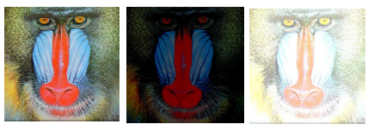
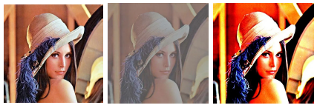
Perlu dipahami perbedaan antara kecerahan (brightness) dan kontras (contrast).
Brightness adalah intensitas pixel relatif dengan pixel lainnya
Kontras adalah perbedaan antara nilai maksimum (terang) dan nilai minimum (gelap) pixel
Normal brightness
Underexposure
Overexposure
Normal contrast
low contrast
high contrast

Slide 13
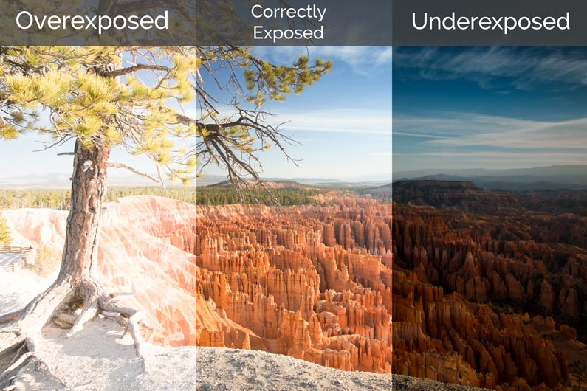
https://shuttermuse.com/glossary/overexposure/

Slide 14
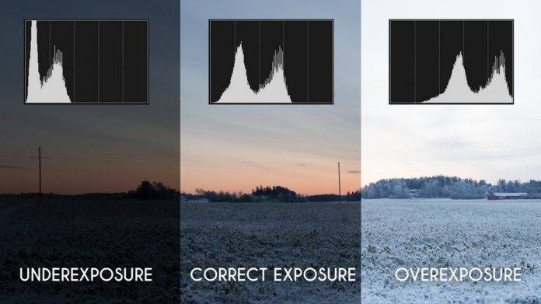
Perbedaan histogram pada underexposure, normal, dan overexposure image
Menumpuk di kiri
Tersebar lebih merata
Menumpuk di kanan

Slide 15
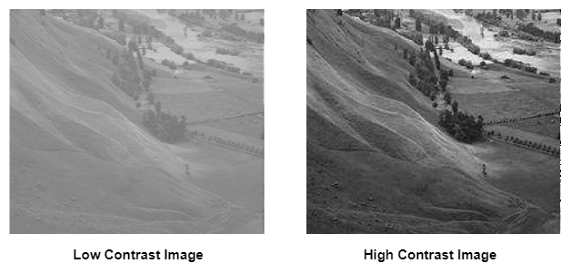
https://theailearner.com/2019/01/30/what-is-contrast-in-image-processing/

Slide 16
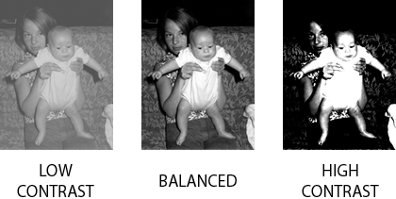

Slide 17
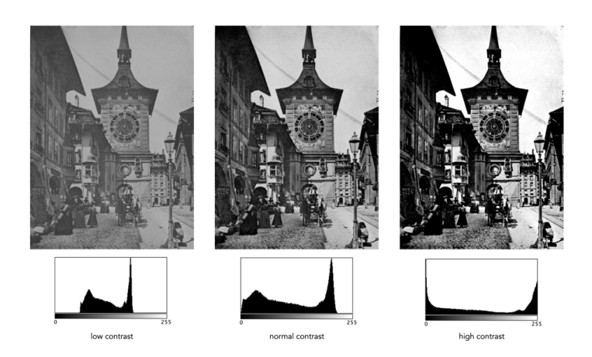
Perbedaan histogram pada citra low-contrast, high contrast, dan normal contrast

Slide 18
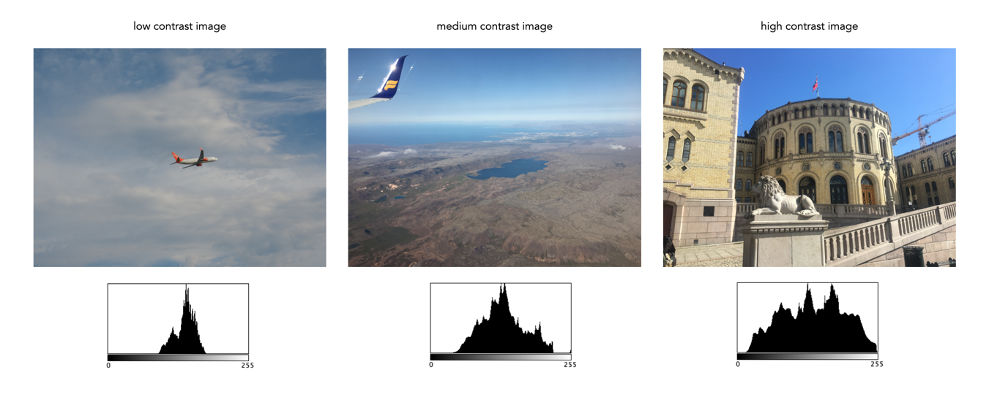

Slide 19
1. Pencerahan citra (image brightening)
Kecerahan citra dapat diperbaiki dengan menambahkan/mengurangkan sebuah konstanta kepada (atau dari) setiap pixel, atau mengalikan sebuah konstansta ke setiap pixel.
Jika b positif, kecerahan citra bertambah,
Jika b negatif kecerahan citra berkurang
Perlu operasi clipping jika nilai r + b berada di bawah nilai intensitas minimum atau di atas nilai intensitas maksimum:
- jika r + b > 255, maka s = 255
- jika r + b < 0, maka s = 0
s
L - 1
s = r + b
b
r
0
L - 1

Slide 20
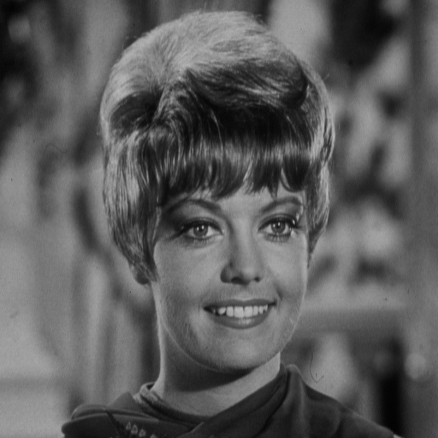
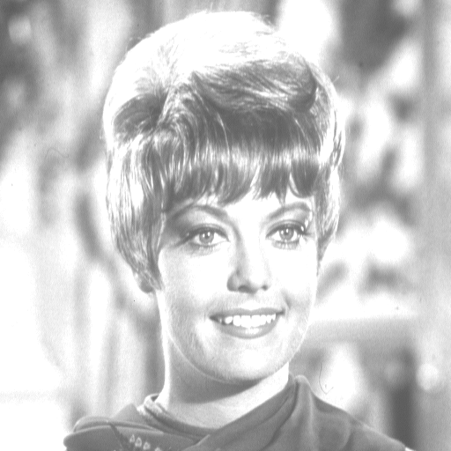
Gambar Kiri: citra Zelda (agak gelap); kanan: citra Zelda setelah operasi pencerahan citra, b = 100

Slide 21
Operasi pencerahan yang lain adalah menggunakan rumus:
a dan b adalah konstanta
s = ar + b
Sumber gambar: Ehsan Khoramshahi,
Image enhancement in spatial domain

Slide 22
f = imread('lada256.bmp');
imshow(f)
g = 1.5 * f + 30;
figure, imshow(g)
h = 0.5 * f + 10;
figure, imshow(h)
f
g = 1.5 * f + 30;
h = 0.5 * f + 10;

Slide 23
f = imread('bird.bmp');
imshow(f);
figure, imhist(f);
g = 1.5 * f + 30;
figure, imshow(g)
figure, imhist(g);
h = 0.5 * f - 10;
figure, imshow(h);
figure, imhist(h);
f
g = 1.5 * f + 30;
h = 0.5 * f - 10;

Slide 24
2. Menegatifkan Citra (Image Negatives)
s
L - 1
Seperti film negatif pada fotografi.
Misalkan citra memiliki L derajat keabuan
Caranya: kurangi nilai intensitas
pixel dari nilai keabuan maksimum (L – 1)
s = (L – 1) – r
Contoh pada citra grayscale 8-bit:
r
0
L - 1
s = 255 – r

Slide 25
f = imread('girl.jpg');
g = 255 - f;
imshow(f), title('Original image');
figure, imshow(g), title('Negative image');

Slide 26
f = imread('gedung-sate.jpg');
g = 255 - f;
imshow(f), title('Original image');
figure, imshow(g), title('Negative image');

Slide 27
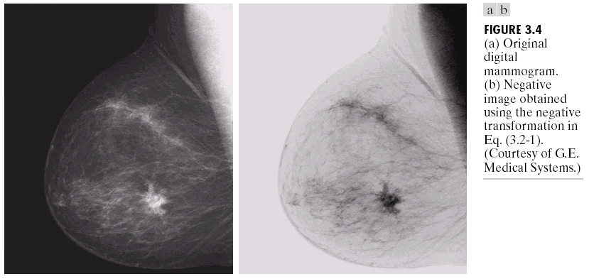
Sebagai proses image enhancement, menegatifkan citra bermanfaat bila area hitam sangat dominan di dalam citra, misalnya foto sinar-X dan citra mammografi.

Slide 28
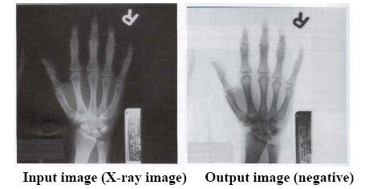

Slide 29
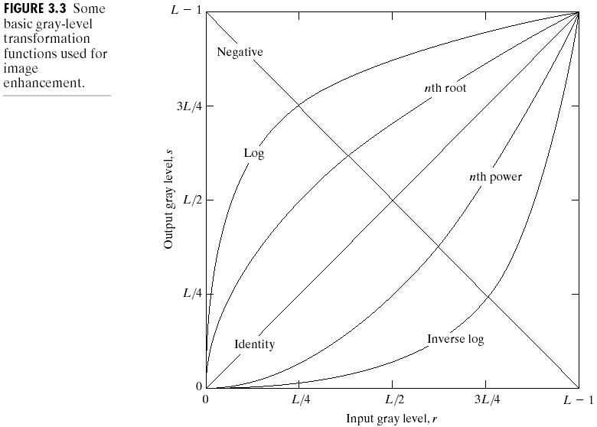
Menegatifkan citra adalah salah satu transformasi linier. Selain transformasi linier, terdapat tiga fungsi transformasi dasar keabuan:
1. Fungsi linier
  Transformasi negatif dan transformasi identitas
2. Fungsi logaritma
  Transformasi log dan inverse-log
3. Fungsi pangkat
  Transformasi pangkat n dan transformasi akar pangkat n

Slide 30
a) Transformasi identitas
Nilai keabuan citra output sama dengan keabuan citra input
Dimasukkan ke dalam grafik hanya untuk melengkapi

Slide 31
b) Transformasi Log
Fungsi s = c log(1+r)
Transformasi log memiliki sifat:
1. Untuk citra yang memiliki rentang yang sempit
untuk nilai-nilai keabuan yang rendah (gelap),
dipetakan menjadi rentang yang lebih luas pada
citra luaran.
2. Untuk citra yang memiliki rentang yang lebar untuk
nilai-nilai keabuan yang tinggi (terang), dipetakan
menjadi rentang yang lebih sempit pada citra
luaran
Pada transformasi log balikan (inverse), yang terjadi adalah kebalikannya.

Slide 32
Log Transformations
Log
InvLog
CIS 601
Image ENHANCEMENT
in the
SPATIAL DOMAIN
Sumber gambar: CIS 601, Image ENHANCEMENT in the SPATIAL DOMAIN, Dr. Rolf Lakaemper

Slide 33
Transformasi Log
clc
clear
a=imread('cameraman.bmp');
imshow(a), title ('Original image');
a=im2double(a);
[row,col]=size(a);
c = 2;
for i=1:row
for j=1:col
s(i,j)= c*log(a(i,j) + 1);
end
end
figure, imshow(s), title ('Log transformation image');

Slide 34
Transformasi Inverse Log
clc
clear
a=imread('cameraman.bmp');
imshow(a), title ('Original image');
a=im2double(a);
[row,col]=size(a);
c = 2;
for i=1:row
for j=1:col
s(i,j)= exp(a(i,j)^c) - 1;
end
end
figure, imshow(s), title ('Inverse log transformation image');

Slide 36
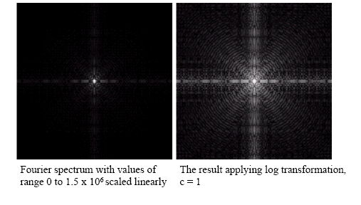
Sumber: Digital Image Processing, Chapter # 3, Image Enhancement in Spatial Domain
Application:
  This transformation is suitable for the case when the dynamic range of a processed image far exceeds the capability of the display device (e.g. display of the Fourier spectrum of an image)
  Also called “dynamic-range compression / expansion”

Slide 37
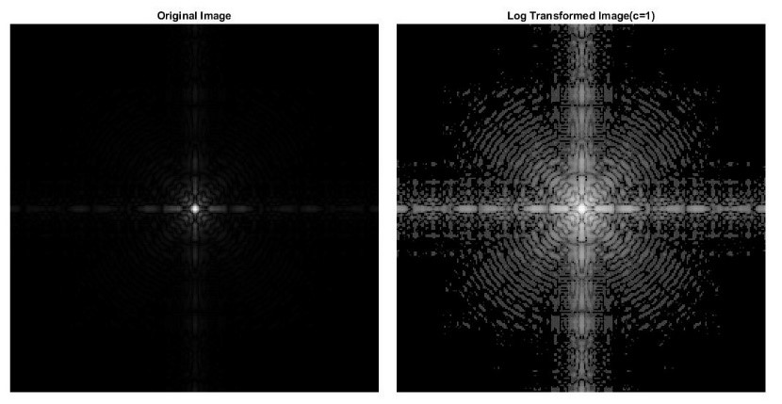
clc; clear all;
in=imread('fourier.jpg');
c=input('Enter the constant value, c = ');
a=im2double(in);
a=a*255;
out=c*log10(1+a); % s=T(r)=clog(1+r)
out=out/max(max(out)); % Normalization
subplot(121), imshow(in), title('Original Image')
subplot(122), imshow(out), title('Log Transformed Image(c=1)')
http://matlabwork.blogspot.com/2016/03/basic-intensity-transformation-functions.html

Slide 38
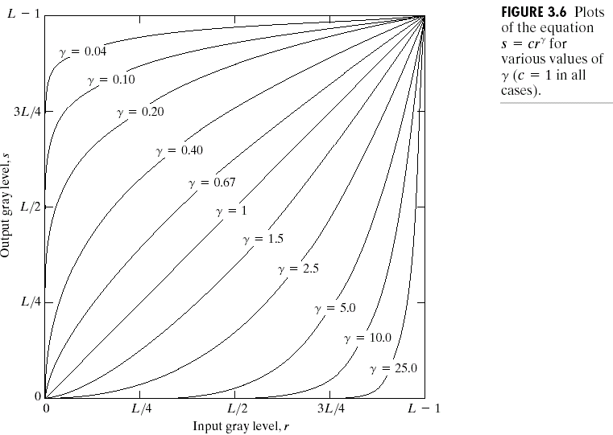
c) Transformasi Pangkat
Fungsi pangkat:
s = cr^{γ}
c dan γ adalah konstanta positif.

Slide 39
Hukum pangkat (power-law):
Untuk γ < 1: Membuat citra menjadi lebih terang
Untuk γ > 1: Membuat citra menjaid lebih gelap
Jika γ =1 & c=1: Transformasi identitas (s = r)
Beberapa devais (image capture, printing, display) melakukan respon berdasarkan hukum-pangkat dan perlu dikoreksi

Slide 40
Power transformation (γ < 1)
clc
clear
a=imread('cameraman.bmp');
imshow(a), title ('Original image');
a=im2double(a);
[row,col]=size(a);
gamma = 0.3;
c = 1;
for i=1:row
for j=1:col
s(i,j)= c *(a(i,j)^gamma);
end
end
figure, imshow(s), title ('Power tranformation image');

Slide 41
Power transformation (γ > 1)
clc
clear
a=imread('cameraman.bmp');
imshow(a), title ('Original image');
a=im2double(a);
[row,col]=size(a);
gamma = 3;
c = 1;
for i=1:row
for j=1:col
s(i,j)= c *(a(i,j)^gamma);
end
end
figure, imshow(s), title ('Power tranformation image');

Slide 42
γ = 0.4

Slide 43
Citra berwarna
clc
clear
a=imread('gedung-sate.jpg');
imshow(a), title ('Original image');
a=im2double(a);
gamma = 0.5; c = 1;
s = c * a.^gamma;
figure, imshow(s), title ('Power tranformation image');

Slide 44
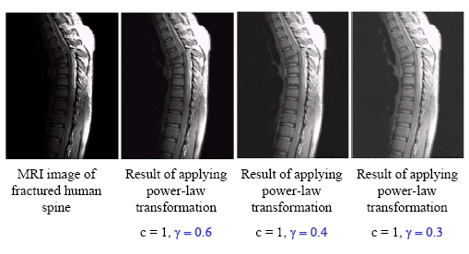

Slide 45
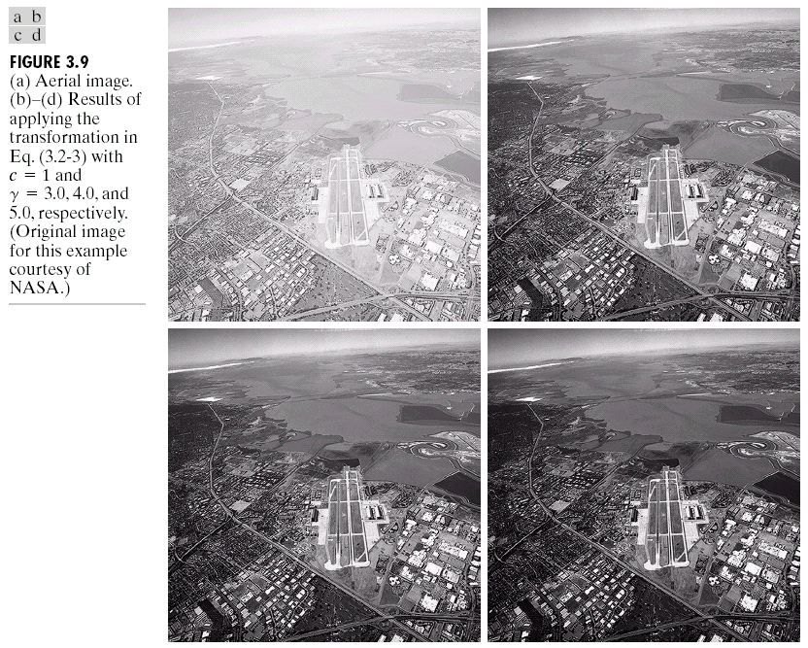

Slide 46
Rincian:

Slide 47
Rincian:

Slide 48
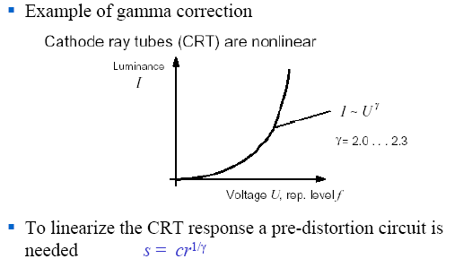
Gamma correction
Gamma (γ) correction: Proses yang digunakan untuk mengoreksi fenomena hukum-pangkat

Slide 49
Gamma correction
Grayscale image
Cathode ray tube (CRT) devices have an intensity-to-voltage response that is a power function, with γ varying from 1.8 to 2.5
The picture will become darker.
Gamma correction is done by preprocessing the image before inputting it to the monitor with s = cr^{1/γ}

Slide 50
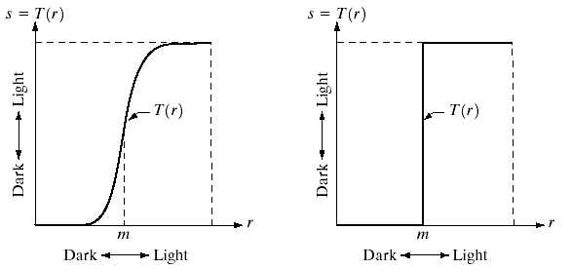
3. Perbaikan kontras (contrast enhancement)
r = graylevel citra masukan
s = graylevel citra luaran
T = fungsi perbaikan kontras
m = nilai ambang
(a)
(b)
Contrast Stretching
Thresholding
Nilai-nilai pixel < m dibuat lebih gelap
Nilai-nilai pixel ≥ m dibuat lebih terang
Operasi peregangan kontras (contrast
stretching)
Nilai-nilai pixel < m dibuat menjadi hitam
Nilai-nilai pixel ≥ m dibuat menjadi putih
Operasi pengambangan (thresholding)

Slide 51
Original image
Peregangan kontras
Pengambangan

Slide 52
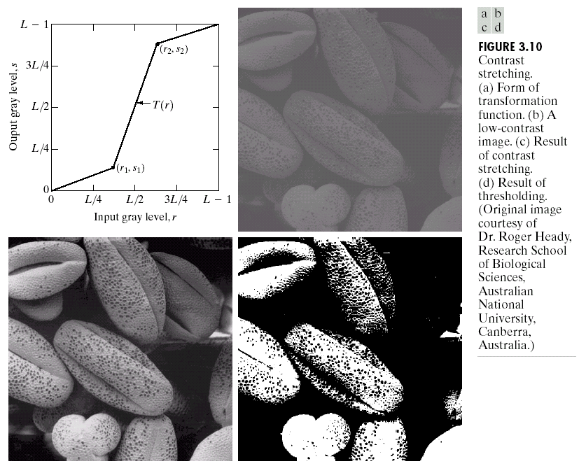
Contoh:
Jika r₁ = r₂ = m, maka hasilnya sama dengan
operasi pengambangan, menghasilkan
citra biner, seperti gambar d

Slide 53

Peregangan kontras (contrast stretching)
Peregangan kontras merupakan metode sederhana untuk memperbaiki citra yang memiliki kontras rendah
Ciri-ciri citra kontras-rendah: histogram sempit
menumpuk di tengah

Slide 54
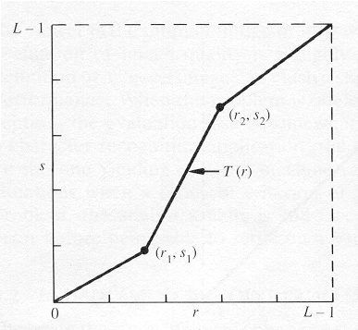
Tujuan peregangan kontras: meningkatkan rentang nilai-nilai keabuan untuk citra kontras-rendah (terentang dari nilai r₁ sampai r₂ pada citra dengan nilai keabuan 0 sampai L – 1)
Citra kontras-rendah dihasilkan dari
  – pencahayaan yang kurang
  – kekurangan pada rentang dinamis di dalam
  imaging sensor
  – kesalahan setting lensa selama akuisisi gambar
Nilai-nilai pixel antara r₁ sampai r₂ akan dipetakan menjadi nilai antara s₁ sampai s₂

Slide 55
Selang [r₁, r₂] yang sempit diregang menjadi selang [s₁, s₂] yang lebih lebar
  Nilai-nilai di antara (r₁,s₁) and (r₂,s₂) menghasilkan penyebaran nilai keabuan citra luaran.

Slide 56
Lokasi (r₁,s₁) dan (r₂,s₂) menentukan bentuk fungsi transformasi.
  Jika r₁= s₁ dan r₂= s₂ maka transformasi adalah fungsi linier sehingga tidak menghasilkan perubahan.
  Jika r₁=r₂, s₁=0 dan s₂=L-1, transformasi menjadi fungsi pengambangan yang menghasilkan citra biner.
  Nilai-nilai di antara (r₁,s₁) and (r₂,s₂) menghasilkan penyebaran nilai keabuan citra luaran.
  Umumnya diasumsikan r₁≤r₂ dan s₁≤s₂

Slide 57
Jika r₁= s₁ dan r₂= s₂
Sumber: Image Processing By Dr. Jagadish Nayak ,BITS Pilani, Dubai Campus

Slide 58
Jika r₁=r₂, s₁=0 dan s₂=L - 1
Sumber: Image Processing By Dr. Jagadish Nayak ,BITS Pilani, Dubai Campus

Slide 59

Bagaimana menentukan r₁ dan r₂?
Salah satu pendekatan:
- pindai histogram citra, atau pindai pixel-pixel di dalam citra
cari pixel bernilai minimum, misalkan rmin
cari pixel bernilai maksimum, misalkan rmax
pixel-pixel di bawah rmin diset 0
Pixel-pixel di atas rmax diset L – 1
r1 = rmin, r2 = rmax
tentukan persamaan garis yang menghubungkan titik
(rmin, 0) dan (rmax, L - 1) dengan persamaan umum
garis lurus yang melalui titik (x1,y1) dan (x2,y2):
$\frac{y − y_{1}}{y_{2} − y_{1}}$= $\frac{x −{ x}_{1}}{x_{2} − x_{1}}$
Petakan nilai keabuan yang lain di antara (rmin, 0) dan
(rmax, L - 1) dengan dengan menggunakan persamaan tersebut

Slide 60
rmax
rmin
pixel-pixel di bawah rmin diset 0
Pixel-pixel di atas rmax diset L – 1

Slide 61
Contoh:
Misalkan L = 256

Slide 62
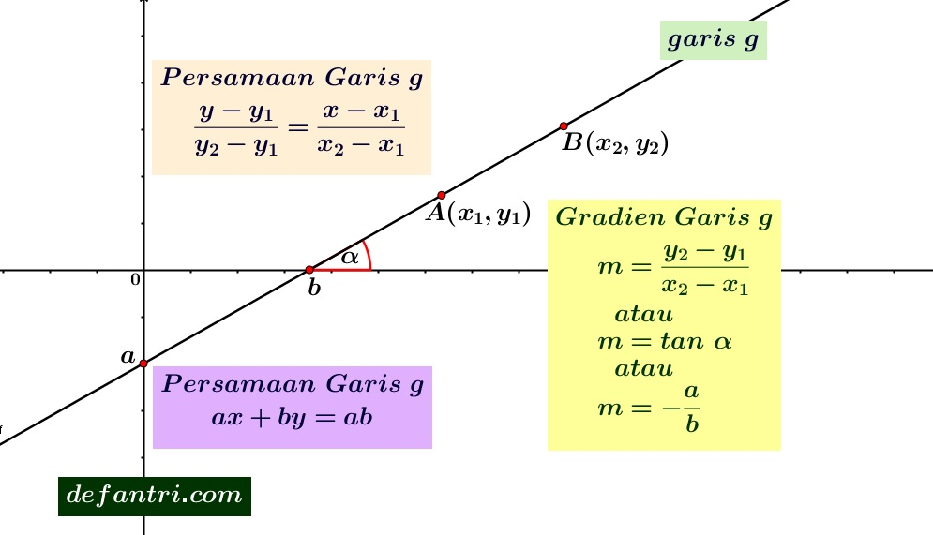
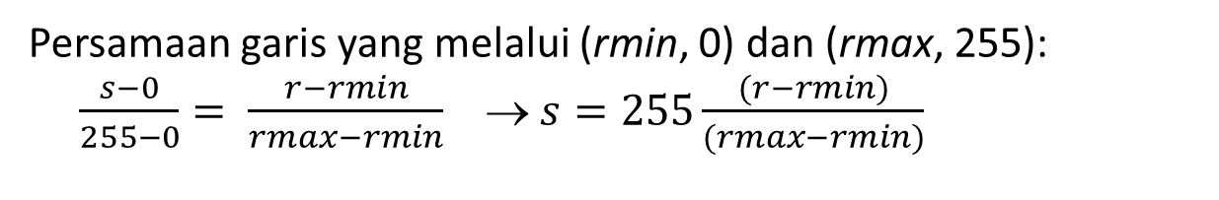
Misalkan L = 256
Persamaan garis yang melalui (rmin, 0) dan (rmax, 255):
$\frac{s−0}{255−0}= \frac{r−rmin}{rmax−rmin}$ → $s=255\frac{(r−rmin)}{(rmax−rmin)}$

Slide 63
clear all;
clc;
I = imread('image1.bmp'); %read the image
rmin = 87; % find the min. value of pixel in the image
rmax = 135; % find the max. value of pixel in the image
I_new = (I - rmin).*(255/(rmax - rmin)); % transform the image
figure,imshow(I); % display original image
figure,imhist(I); % display histogram of original image
figure,imshow(I_new); % display transformed image
figure,imhist(I_new); % display histogram of transformed image

Slide 64
Sebelum
r_{min} = 87
r_{max} = 135
Sesudah

Slide 65
Sumber gambar: Ehsan Khoramshahi,
Image enhancement in spatial domain

Slide 66
Piece-wise linier transformation function
Peregangan kontras termasuk ke dalam fungsi transformasi sepotong-sepotong (piece-wise linier transformation function)
Fungsi transformasi linier sepotong-sepotong:
Contrast stretching
Gray-level slicing
Bit-plane slicing

Slide 67
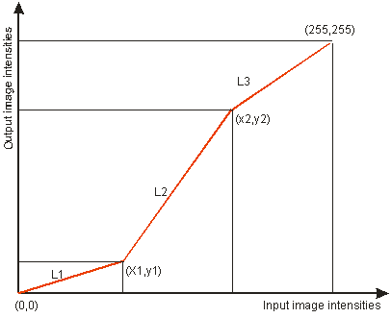
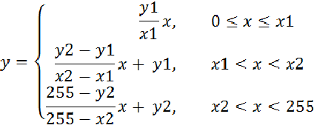



Alternatif lain fungsi transformasi sepotong-sepotong:
Persamaan garis L1:
Persamaan garis L2:
y_{b}
67
Persamaan garis L3:
y_{a}
0
a
b
L

Slide 68
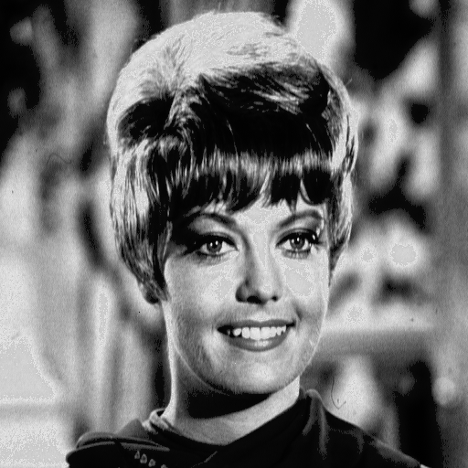
y_{b}
y_{a}
0
a
b
L
x

Slide 69
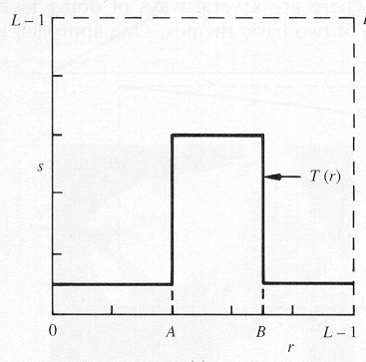
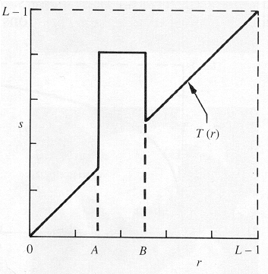
4. Gray-level Slicing
Tujuan: menonjolkan (highlight) rentang keabuan tertentu di dalam citra.
Contoh: menonjolkan gumpalan air yang ada pada citra satelit, menonjolkan cacat yang ada pada citra sinar X.
Dua pendekatan di dalam graylevel slicing:
1. Menampilkan lebih terang semua graylevel di dalam rentang yang ingin ditonjolkan, dan menampilkan lebih gelap semua graylevel lainnya (‘discard background’).
2. Menampilkan lebih terang semua graylevel
di dalam rentang yang ingin ditonjolkan,
sembari tetap mempertahankan graylevel lainnya (‘preserve background’).

Slide 70
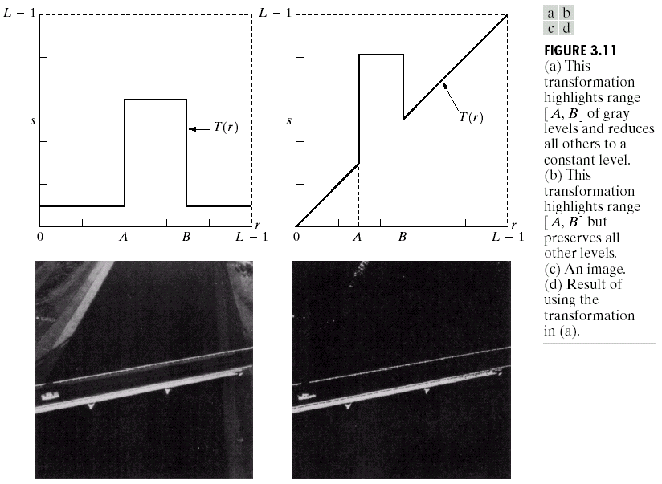

Slide 71
Preserve Background
clear all ;
clc;
im = imread'kidney.tif');
z=double(im);
[row,col]=size(z);
for i=1:1:row
for j=1:1:col
if ((z(i,j)>142)) && (z(i,j)<250)
z(i,j)=255;
else
z(i,j)=im(i,j);
end
end
end
figure(1); %-----------Original Image-------------%
imshow(im);
figure(2); %-----------Gray Level Slicing With Background-------------%
imshow(uint8(z));
Sumber: Image Processing By Dr. Jagadish Nayak ,BITS Pilani, Dubai Campus

Slide 72
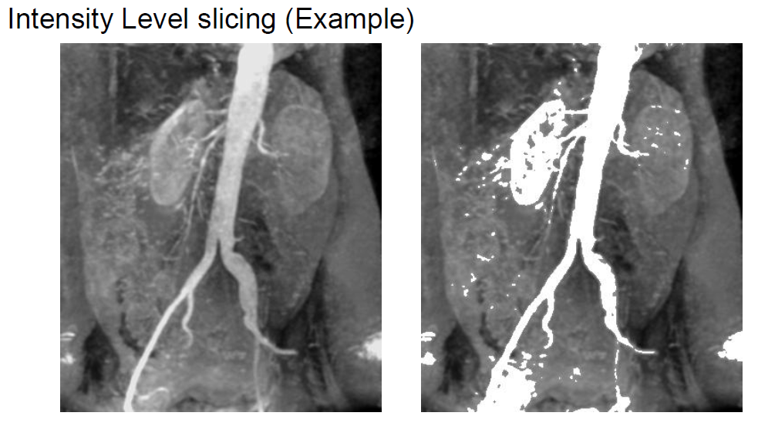
Preserve Background
Sumber: Image Processing By Dr. Jagadish Nayak ,BITS Pilani, Dubai Campus

Slide 73
Discard Background
clear all ;
clc;
im = imread'kidney.tif');
z=double(im);
[row,col]=size(z);
for i=1:1:row
for j=1:1:col
if ((z(i,j)>142)) && (z(i,j)<250)
z(i,j)=255;
else
z(i,j)=0;
end
end
end
figure(1); %-----------Original Image-------------%
imshow(im);
figure(2); %-----------Gray Level Slicing With Background-------------%
imshow(uint8(z));
Sumber: Image Processing By Dr. Jagadish Nayak ,BITS Pilani, Dubai Campus

Slide 74
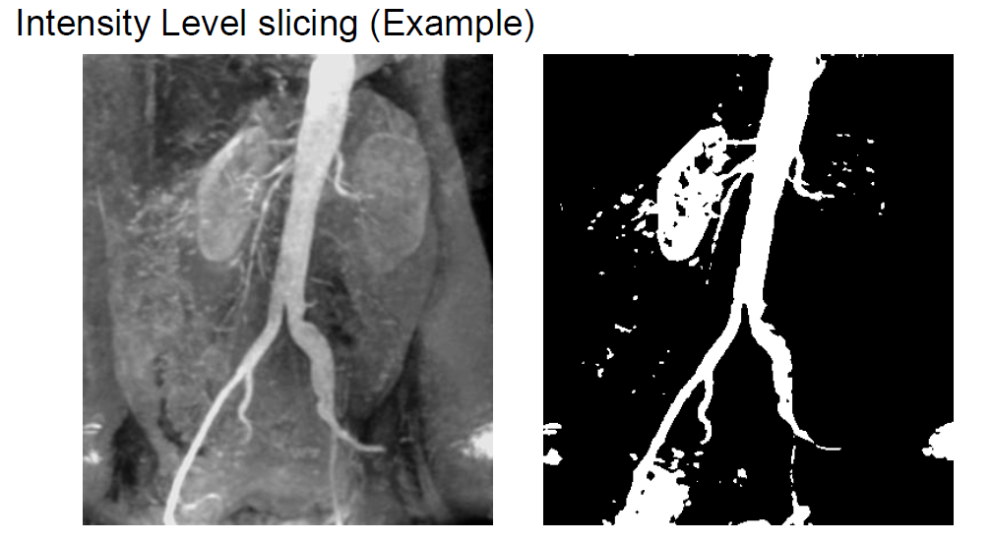
Discard Background
Sumber: Image Processing By Dr. Jagadish Nayak ,BITS Pilani, Dubai Campus

Slide 75
Sumber gambar: Ehsan Khoramshahi,
Image enhancement in spatial domain

Slide 76
5. Bit-plane Slicing
Tujuan: Menonjolkan kontribusi dari bit tertentu di dalam citra.
Misalkan satu pixel = 8 bit. Bit-bit tersusun dari kiri ke kanan dalam urutan yang kurang berarti (least significant bits atau LSB) hingga bit-bit yang berarti (most significant bits atau MSB).
Susunan bit pada setiap byte adalah b₇b₆b₅b₄b₃b₂b₁b₀.
Contoh:
11010010
MSB LSB

Slide 77
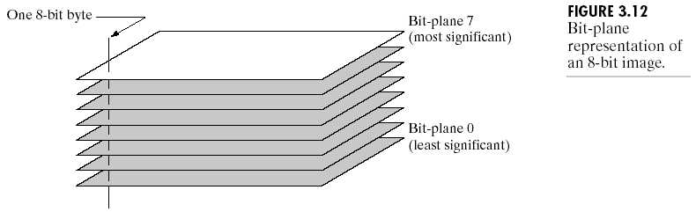
Jika setiap bit dari setiap pixel diambil, maka diperoleh 8 buah bidang (bit-plane).

Slide 78
I = imread('cameraman.bmp');
imshow(I);
s = size(I);
for i=1:s(1)
for j=1:s(2)
for k=1:8
P(i,j,k) = bitget(I(i,j), k);
end
end
end
P = logical(P);
for k=1:8
figure,imshow(P(:,:,k))
end

Slide 79
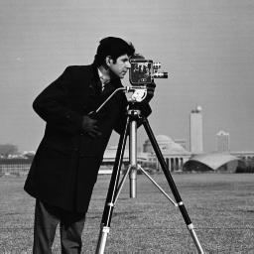
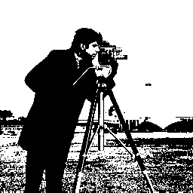
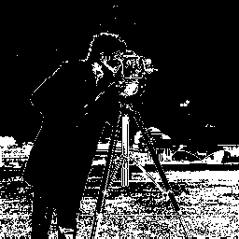
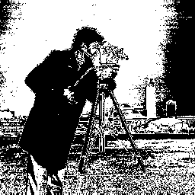
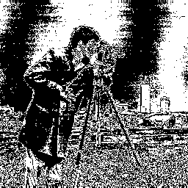
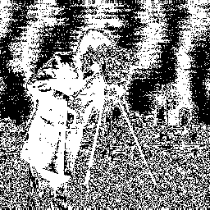
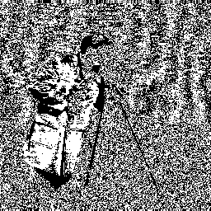
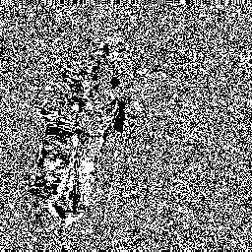

Original image
Bitplane 7
Bitplane 6
Bitplane 5
Bitplane 4
Bitplane 3
Bitplane 2
Bitplane 1
Bitplane 0

Slide 80
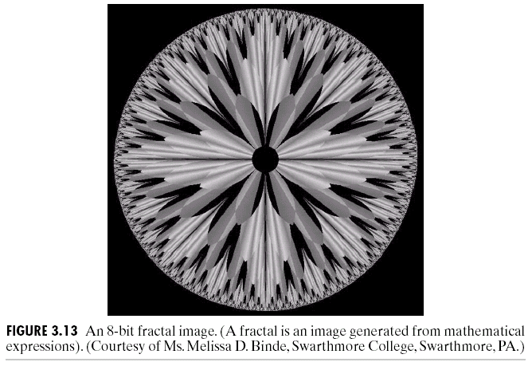
Contoh:

Slide 81

Bit-plane 7 |  | Bit-plane 6
Bit-plane 5 | Bit-plane 4 |  | Bit-plane 3
Bit-plane 2 | Bit-plane 1 |  | Bit-plane 0

